Slide 1
ACCESUL LA FINANȚE
Partener: CDI și IHF

Slide 2
Obiective
La finalul acestui curs vei fi capabila să:
Ințelegi principiile de bază ale antreprenoriatului
Dobândesti abilități de a descoperi oportunități de angajare pe cont propriu
Obții cunoștințe despre principalele mijloace alternative de credit și cum să alegi între ele
Cauți și exploatezi oportunități alternative de finanțare legate de externalizarea finanțării, investitorii îngeri, investitorii capitaliști sau granturi

Slide 3
Index
Unitatea 1 – Educație financiara
Sectiunea 1: Rolul si structura antreprenoriatului
Sectiunea 1.1: Selectarea ideii de afacere
Sectiunea 2: Banii si tranzactiile
Sectiunea2.1: Planificarea si managementul finantelor
Sectiunea 2.2: Finanțarea prin vanzarea de actiuni vs. Finanțarea prin îndatorare
Sectiunea 3: Riscuri si recompense
Sectiunea 3.1: Siguranta financiara
Instrumente Extra Baza de date UE pentru cautarea oportunităților de finanțare:
Your Europe Business – The “Access to Finance”
Unitatea 2 - Alternative la credit
Sectiunea 1: Externalizarea
Sectiunea 1.1: Cum sa incepi o campanie de externalizare
Sectiunea 2: Investitorii Ingeri& Investitorii Capitalisti
Sectiunea 2.1: Reteaua de sprijin UE
Sectiunea 3: Granturi
Sectiunea 3.1: Granturi UE, 2 exemple

Slide 4
1. Educație financiară – Rolul și structura antreprenoriatului
Antreprenoriatul este procesul de dezvoltare, organizare și funcționare a unei noi afaceri pentru a genera profit, asumându-și în același timp riscul financiar.
4 tipuri de antreprenoriat:
Afacerile Mici
Antreprenoriat Scalabil
Marile companii
Antreprenoriat Social

Slide 5
1. Educație financiară– Selectarea ideii de afaceri
Definiți obiectivele
Stabiliți obiective pentru atingerea obiectivelor
Evaluează resursele și ia decizii
Creați planuri de urgență pentru gestionarea schimbărilor
Evaluează rațional fezabilitatea operațională și viabilitatea financiară

Slide 6
1. Educație financiară– Banii și tranzacțiile
O tranzacție este un acord încheiat între un cumpărător și un vânzător pentru a schimba bunuri, servicii sau active financiare în schimbul banilor.
Tranzacție numerar
&
Tranzacție credit
Tranzacție internă
&
Tranzacție externa
1
2

Slide 7
1. Educație financiară– Planificarea și gestionarea finanțelor
Planificarea financiara este un proces de:
Estimare a capitalului necesar și determinarea competiției
Definirea politicilor financiare în legătură cu achizițiile, investițiile și administrarea fondurilor unei întreprinderi.

Slide 8
1. Educație financiară– Planificarea și gestionarea finanțelor
BUGETUL
Specificul bugetului dvs. Va depinde de situația financiară personală și de obiectivele dvs.
În cele mai multe cazuri, pașii pentru crearea unui buget sunt aceiași. Puteți face un buget urmând șapte pași simpli.
https://www.investopedia.com/terms/b/budget.asp

Slide 9
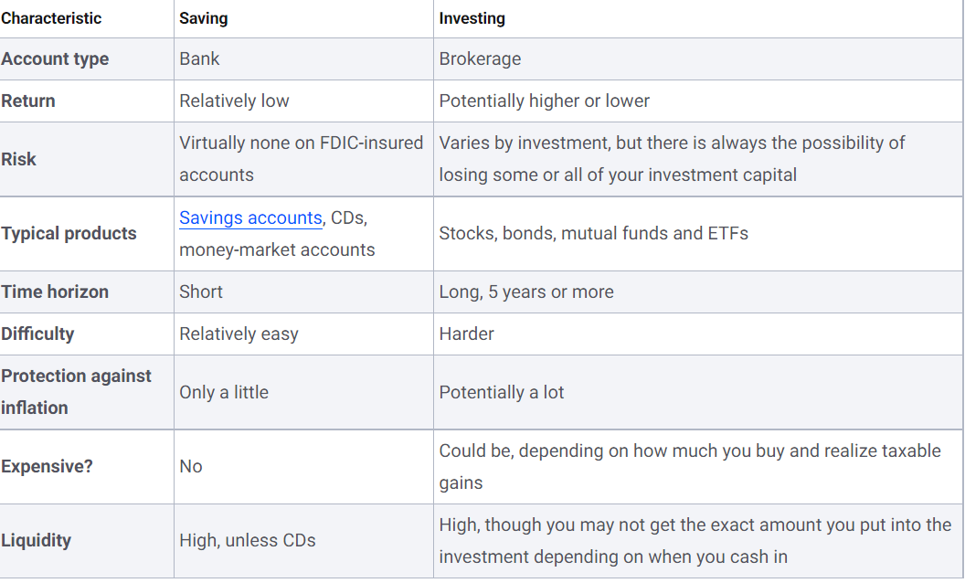
1. Educație financiară– Planificarea și gestionarea finanțelor
Tabelul de mai jos rezumă câteva dintre diferențele cheie dintre economisire și investiție
https://www.bankrate.com/investing/saving-vs-investing/

Slide 10
1. Educație financiară– Finanțarea prin îndatorare vs Finantarea prin vânzarea acțiunilor
O companie își finanțează operațiunile prin două surse diferite.
FINANȚAREA PRIN ÎNDATORARE | FINANȚAREA PRIN VÂNZAREA ACȚIUNILOR
Împrumut convențional printr-un creditor tradițional (de exemplu, o bancă) costul finanțării: Rata dobânzii (cost fix) Capitalul poate fi obținut la costuri efective mai mici și rapid | Capital in schimbul actiunilor (% din capitalul afacerii) nu este necesară plata datoriei costul finanțării: % din câștigurile viitoare
Finanțarea prin îndatorare este recomandată când:
1. Se așteaptă o revenire pozitivă
2. Există posibilitatea de a face față riscului
(în cazul garanțiilor reale și al neplății datoriei)
Finanțarea vânzarea acțiunilor este recomandată când:
1. esti dispus să eviti datoriile care pot afecta fluxul de numerar al companiei
2. Afacerea nu este încă profitabilă sau este un start-up

Slide 11
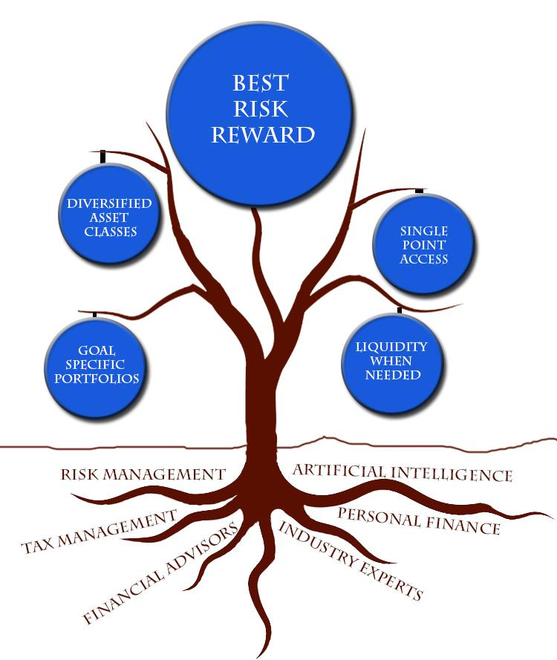
1. Educație financiară– Riscuri și Recompense
Raportul risc/recompensă, cunoscut uneori ca raportul R/R, este o măsură care compară profitul potențial al unei tranzacții cu pierderea potențială.
Riscul de rată a dobânzii este potențialul ca o modificare a ratelor globale ale dobânzii să reducă valoarea unei obligațiuni sau a unei alte obligațiuni investiții cu rată fixă
Riscul de inflatie este riscul ca puterea de cumparare sa fie redusa daca valoarea investitiilor o face nu ține pasul cu inflația
Riscul de credit este posibilitatea unei pierderi care rezultă din nerambursarea de către debitor un împrumut sau îndeplinirea obligațiilor contractuale
https://www.investopedia.com/terms/r/riskrewardratio.asp

Slide 12
1. Educație financiară– Siguranța Financiară
Un plan de siguranță financiară este o combinație de diferite polițe de asigurare și un cont de economii.
Funcția sa este de a vă ajuta să reduceți riscurile financiare care pot fi cauzate de cheltuieli neașteptate. Vă protejează pe dvs. și obiectivele financiare pe termen lung ale familiei dvs. oferindu-vă un plan de rezervă care nu va deraia planul dvs. financiar general.
Stabilitatea Financiară
O plasă de siguranță financiară vă oferă stabilitate financiară oferind o soluție pentru orice urgență financiară. Cu un plan financiar, toate veniturile și cheltuielile sunt structurate pentru a vă îndeplini obiectivul financiar. Orice schimbare ușoară în rutină ar putea pune finanțele în afara echilibrului.
Vă ajuta in organizarea unui plan financiar
Un plan de siguranță face parte din planul dvs. financiar. Includerea acestuia în planul dvs. financiar îi oferă structură și organizare . O plasă de siguranță poate fi clasificată ca fiind una dintre strategiile pentru atingerea obiectivelor financiare pe termen mediu și lung.

Slide 13
2. Alternative la credit – Externalizarea finanțării
Externalizarea include inițiative bazate pe internet care vizează finanțarea unui proiect/idee de afaceri prin strângerea unor sume mici de bani de la un număr mare de persoane.
Acest mecanism de finanțare se caracterizează printr-o reducere a costurilor de intermediere și printr-o mai mică accentuare a evaluării riscurilor.
Alte caracteristici:
Investitii bazate pe recompense
(investitorii primesc un produs final în loc de rambursare)
potrivit pentru afaceri bazate pe produse, mai degrabă decât activități bazate pe servicii
abilități bune de comunicare și marketing necesare
Obstacolele intâlnite sunt minore câștigi clienți în timpul externalizarii finantarii nu există cerințe de rambursare | taxe pentru platformele de externalizare a finantarii efort ridicat pentru a organiza o campanie de succes Compatibilitate numai pentru unele companii

Slide 14
2. Alternative la credit – Cum să începi o campanie de externalizare a finanțării
Pentru a alege platforma potrivită pentru o campanie de externalizare, trebuie luați în considerare următorii factori:
1. Care este modelul de externalizare al platformei?
Pe bază de recompense (cele mai potrivite pentru întreprinderile mici), pe bază de capital, pe bază de donații
2. Ce se întâmplă dacă ținta nu este atinsă?
Campaniile tot sau nimic au adesea mai mult succes decât campaniile care țin totul la ele
3. Care sunt audiențele țintă ale platformei?
Platformă generalizată vs platformă specializată
O platformă specializată pentru femei
IFundWomen este recunoscută pe scară largă ca lider în industria de externalizare a finantarii pentru fondatorii și creatorii de sex feminin. De asemenea, oferă membrilor săi un curs online despre modul de externalizare a finantarii.
Source: IFundWomen website
4. Cât va costa?
Căutați taxele exacte ale platformei, luând în considerare și taxele pe banii strânși.

Slide 15
2. Alternative la credit – Investitorii Îngeri & Investitorii Capitaliști
INVESTITORII ÎNGERI
• Investitorii privați (de obicei manageri sau antreprenori) care investesc banii proprii în idei inovatoare cu potențial ridicat de profitabilitate, în schimbul capitalului;
• Au tendința de a investi sume mai mici mai devreme în procesul de strângere de fonduri;
• În cadrul afacerii, acestea vor oferi oportunități de mentorat și de networking.
Pentru a începe finanțarea unei idei de afaceri, Investitorii Ingeri pot oferi un sprijin excelent.
Cu toate acestea, există câțiva factori provocatori, cum ar fi cum să ii găsiți sau cum să ii abordați. Iată câteva sfaturi:
• Asigurați-vă că știți trecutul și experiența potențialului dvs. Inger;
• Comunicați importanța produsului dvs.
(Un plan de afaceri bun este cheia);
• Păstrați-l simplu
“Ar înțelege un copil propunerea ta de afaceri?”
INVESTITORII CAPITALIȘTI
Investitori instituționali, investind sume mari în afaceri mai târziu în procesul de strângere de fonduri și în schimbul mai multor actiuni .
Acestea tind să ignore afacerile mici și pot duce la pierderea controlului companiei.

Slide 16
2. Alternative la credit – Rețelele de susținere UE
Este posibil să ajungeți la Investitori Ingeri participând la evenimente de networking pentru a întâlni față în față potențialii investitori sau consultând una dintre numeroasele platforme specializate:
Comisia Europeană oferă o mulțime de inițiative de networking pentru femeile antreprenor, care le pot sprijini și în găsirea îngerului de afaceri potrivit:
WA4E
Women Business Angels for Europe’s Entrepreneurs (WA4E) este programul Business Angels Europe care deblochează investițiile îngerilor feminini și accesul la capitalul de risc pentru femeile antreprenor.
Crunchbase
Angel List
Seed Invest
Funders Club
WEgate Platform
Portalul european pentru antreprenoriatul feminin WEgate este o platformă electronică lansată de Comisia Europeană, o rețea tot mai mare de părți interesate care se angajează să sprijine femeile antreprenor din întreaga Europă. WEgate oferă informații și legături cu privire la accesul la formare, mentorat, consiliere și oportunități de networking de afaceri la nivelul UE, precum și la nivel național.
Vezi și…
The women entrepreneurship group of the EEN
Grupul conectează femeile antreprenor la rețeaua Enterprise Europe și oferă servicii concrete (parteneriate de afaceri, acces la piețele externe, cooperare cu rețelele locale și acces la finanțare din partea UE).
Top 40 business angels in EU
Female Business Angels

Slide 17
2. Alternative la credit – Granturi
Obținerea unui grant și obținerea de bani fără datorii sună ca cea mai preferată opțiune. Cu toate acestea, există cativa factori de reținut:
Cerintele de eligibilitate;
Competitia acerba;
Procese de aplicare lungi și detaliate care pot necesita timp; în plus, planificarea și scrierea unei propuneri poate necesita sprijinul extern al unui consultant / expert și, prin urmare, costuri suplimentare.
Granturile sunt adesea adresate grupurilor care se confruntă cu obstacole în obținerea împrumuturilor tradiționale, cum ar fi în cazul femeilor - în special dacă provin din zone defavorizate (de exemplu, din zonele rurale).
Unde să căutăm această oportunitate?
Platforma WEgate (introdusă în anterior) reprezintă un instrument practic și pentru monitorizarea oportunităților specifice de granturi pentru femei la nivel național. Informațiile pot fi filtrate în funcție de țară și cuvinte cheie la următoarele link-uri:
Secțiunea “Finantare” https://wegate.eu/start/financing-funding
Sectiunea “ Cum incepi o afacere” https://wegate.eu/start/starting-business

Slide 18
2. Alternative la credit – Granturi UE, două exemple
Women TechEU
O nouă inițiativă a Uniunii Europene finanțată prin programul Orizont Europa.
Printre numeroasele sale servicii, acesta oferă sprijin financiar companiei de sex feminin sub forma unui grant individual de 75.000 EUR pentru a sprijini etapele inițiale ale procesului de inovare și creșterea companiei.
Click on the image for more info
CERINȚE PENTRU APLICARE:
Sa fii femeie
Sa fii fondator/co-fondator al unui start-up de tehnologie avansată în stadiu incipient
Sa detii o poziție de top management (CEO, CTO sau echivalent) în cadrul companiei

Slide 19
2. Alternative la credit – Granturi UE, două exemple
2. EIC Accelerator
Inițiativa, care face parte din programul pilot al Consiliului european pentru inovare, sprijină întreprinderile mici și mijlocii cu risc ridicat și cu potențial ridicat și inovatorii, pentru a- i ajuta să dezvolte și să introducă pe piață noi produse, servicii și modele de afaceri inovatoare. Startup-urile și IMM-urile cu directori executivi de sex feminin sunt deosebit de binevenite.
EIC Accelerator oferă finanțare mixtă compusă din:
O componenta de investitie
(capital direct sau cvasicapital, cum ar fi împrumuturile convertibile)
O componentă de grant pentru rambursarea costurilor eligibile suportate pentru activitățile de inovare (de exemplu, demonstrarea tehnologiei, prototiparea, cercetarea și dezvoltarea și testarea necesare pentru a îndeplini cerințele de reglementare, managementul proprietății intelectuale, aprobarea de marketing, etc)
Click on the image for more info

Slide 20
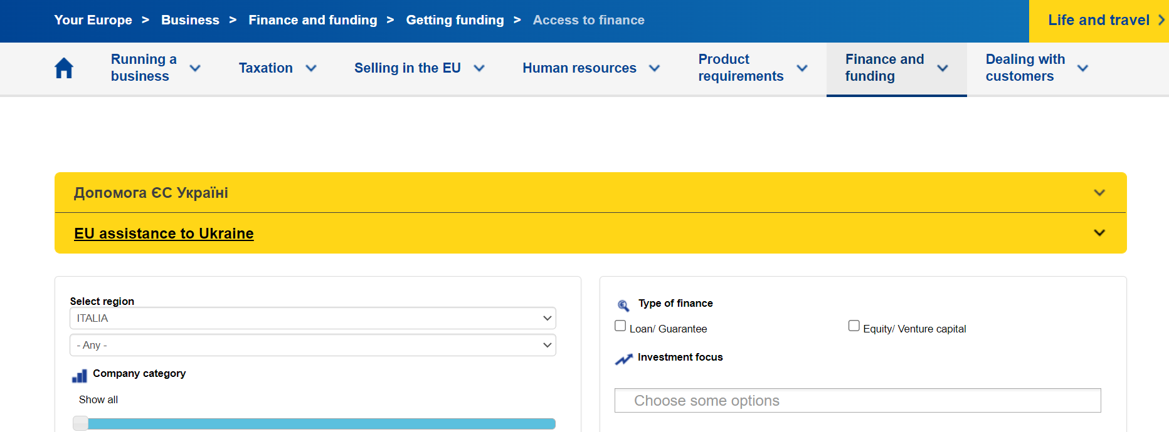
Baza de date UE pentru căutarea oportunităților de finanțare
Your Europe Business - The “Access to Finance”
Access to EU Finance - European Commission (europa.eu)

Slide 21
Rezumat
Antreprenoriatul este procesul de dezvoltare, organizare și funcționare a unei noi afaceri pentru a genera profit, asumându-și în același timp riscul financiar.
Finanțarea prin vânzarea de acțiuni implică vânzarea unei părți din capitalul unei companii în schimbul capitalului.
Finanțarea prin îndatorare implică împrumutul de bani și plata acestuia cu dobândă.
Un plan de afaceri este un document care definește în detaliu obiectivele unei companii și modul în care intenționează să-și atingă obiectivele
Există mai multe metode alternative de creditare. Pentru a o alege pe cea potrivită, este necesar să se evalueze propriile abilități și resursele inițiale.

Slide 22
Vă mulțumim!
Partener: CDI & IHF

